Slide 1
VAGRANT
ENTORNOS VIRTUALES DE DESARROLLO
Aquilardo Caricari Cala

Slide 2
ENTORNO DE DESARROLLO
Servidor Web
Servidor de BD
Lenguaje de Programación Web
Compiladores y Precompiladores, etc.
Navegadores Web
Editores de Texto
IDEs, etc.
SERVIDORES Y LENGUAJES DE SERVIDOR
HERRAMIENTAS
SISTEMA OPERATIVO
Windows, Linux, MacOS, etc.

Slide 3
FLUJO DE TRABAJO
DESARROLLO LOCAL
SERVIDOR WEB

Slide 4
FLUJO DE TRABAJO
DESARROLLO EN EQUIPO
DEPLOY AL SERVIDOR
PREPARACIÓN
DEL ENTORNO DE DESARROLLO
INTEGRACIÓN CONTÍNUA
LOCAL
REMOTO

Slide 5
ALGUNOS ESCENARIOS CONFLICTIVOS
El entorno de desarrollo es diferente al entorno de producción
Los desarrolladores que forman parte del equipo usan diferentes Sistemas Operativos
Para diferentes proyectos se usan diferentes tecnologías, diferentes versiones de tecnologías.

Slide 6

Pero… en mi máquina sí funciona.

Slide 7
LA SOLUCIÓN
Imaginemos un mundo ideal donde…
Las plataformas de desarrollo y producción comparten las mismas especificaciones
Todos los desarrolladores trabajan en la misma plataforma pre-construido

Slide 8
Este mundo ya existe y se llama virtualización

Slide 9
¿QUÉ ES VAGRANT?
Es una herramienta que permite crear y configurar entornos virtuales de desarrollo

Slide 10
¿CÓMO FUNCIONA VAGRANT?
VIRTUAL OS
VAGRANT
VIRTUAL BOX
SISTEMA OPERATIVO / MÁQUINA FÍSICA
MÁQUINA FÍSICA

Slide 11
TERMINOLOGÍA VAGRANT
Vagrantfile: Archivo que contiene la configuración para crear una máquina virtual.
Box: Una box “caja” es un paquete que contiene el esqueleto de una máquina virtual.
Host Machine: Una máquina que va a ejecutar Vagrant.
Guest Machine: El servidor que fue iniciado por Vagrant.
Provider: el proveedor es la aplicación o sistema que va a albergar el entorno que vamos a generar: VirtualBox, Hiper-V, VMware y también Docker.
Provisioner: el aprovisionador (provisioner) es el encargado de entenderse con el provider ejecutando una serie de instrucciones que le proporcionamos a través de un archivo de configuración. Algunos de los soportados son: Shell Script, Ansible, Puppet y Chef.

Slide 12
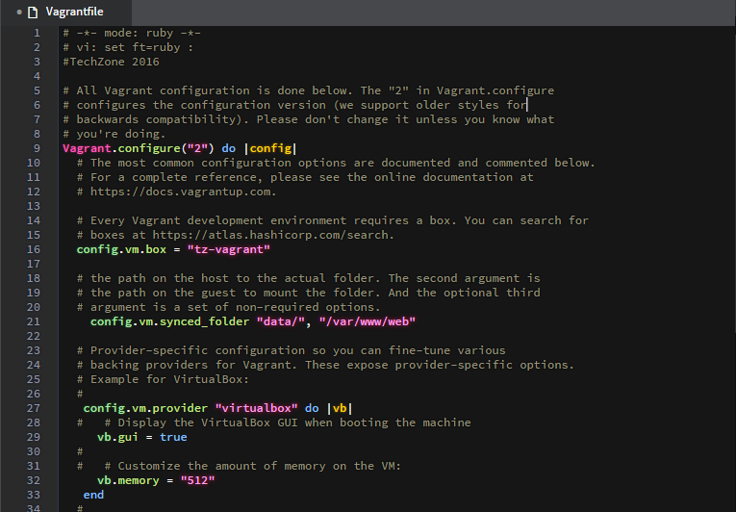

Slide 13
COMANDOS IMPORTANTES
vagrant init: crea el Archivo Vagrantfile en la que se encuentra la configuración del entorno de desarrollo virtual.
vagrant up: inicia la máquina virtual y ejecuta todas las acciones definidos por los provisionadores.
vagrant halt: permite apagar la máquina virtual.
vagrant ssh: permite conectarse a la máquina virtual a través de ssh.
vagrant reload: reinicia la máquina virtual, esto es útil cuando hay cambios en el Vagrantfile
vagrant provision: ejecuta sólo los provisionadores sin necesidad de reiniciar la máquina virtual.
vagrant destroy: Destruye (elimina) la máquina virtual.
vagrant suspend: suspende la ejecución de la máquina virtual.
vagrant resume: reanuda una máquina virtual previamente suspendida.

Slide 14
RECURSOS IMPORTANTES
Puphpet: servicio que permite configurar visualmente máquinas virtuales para desarrollo PHP. Utiliza Puppet como servicio aprovisionador.
Rove: servicio que permite generar una configuración típica de Vagrant. Utiliza Chef como servicio aprovisionador.
Protobox: servicio que permite configurar visualmente máquinas para desarrollo web utilizando vagrant.
Vagrant Manager: herramienta que permite administrar las máquinas creadas por vagrant de manera visual, disponible solo para MacOS y Windows.

Slide 15


?
PREGUNTAS…
?
?
http://vagrantbox.es
http://vagrantup.com
https://twitter.com/mitchellh
https://github.com/mitchellh/vagrant

Slide 16

GRACIAS…
AQUILARDO CARICARI
https://twitter.com/aquilardocc
https://github.com/aquilardo

